Slide 1

الدرس العشرون
2024/12/07

Slide 2
じゅぎょうのもくひょう
１－かこのどうしパート２
２－あたらしいたんご
３－アラビア語のはっぴょう
4-おしょうがつのおいわい

Slide 3
مراجعة الحروف الأبجدية
これらの文字のいずれかで始まる単語を考えてください
アラビア語のもじのふくしゅ
أ ب ت ث ج ح خ
د ذ ر ز س ش ص
ض ط ظ ع غ ف ق
ك ل م ن ه و ي

Slide 4
新しいたんごパート1
سعيد أو فرح أو فرحان- うれしい
حزين (haziin) - かなし
حلم (hulm) - ゆめ
موسيقى (musiqa) - おんがく
فن (fan) - げいじゅつ
رحلة (rihla) – 旅行
حيوان (hayawan) - どうぶつ
نجمة (najma) - ほし
طائر (ta'ir) - とり

Slide 5
かこのどうしパート2
ページ７０－７３
لعب أكل شرب لبس فهم
لعبت أكلت شربت لبست فهمت

Slide 6
الفعل الماضي
過去形
أكل
لعب
فعل
كتب
رسم
دخل
خرج

Slide 7
الفعل الماضي
過去形
أكلت
لعبت
فعلت
كتبت
رسمت
دخلت
خرجت

Slide 8
الفعل الماضي
過去形
أكلتا
لعبتا
فعلتا
كتبتا
رسما
دخلا
خرجا

Slide 9
الفعل الماضي
過去形
أكلتن
لعبوا
فعلوا
كتبوا
رسمتم
دخلتن
خرجن

Slide 10
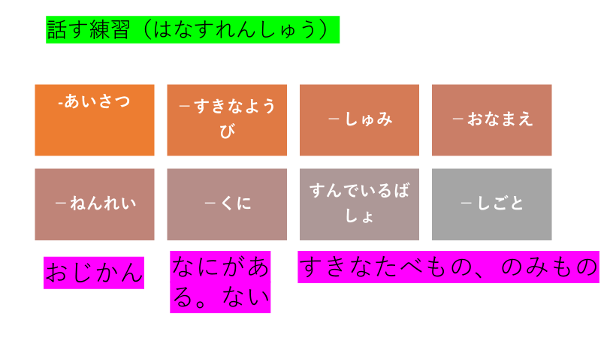
アラビア語のはっぴょう
ペア会話
好きないろ
かずく

Slide 11
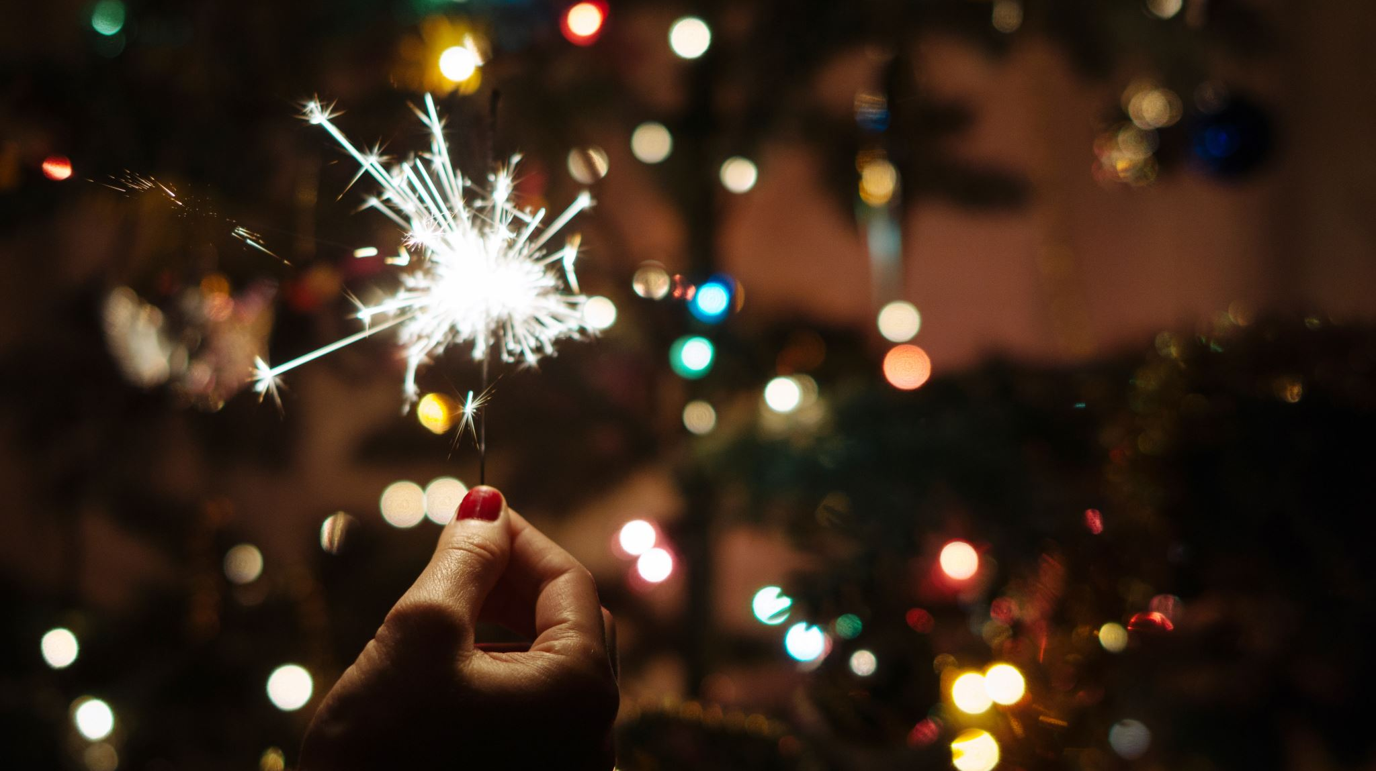
おしょうがつ
ビデオ:
https://www.youtube.com/watch?v=bTdtyn9QyJc
https://www.youtube.com/watch?v=ps4jnWgY65s

